Slide 1
C Programmeren 2
Deus Bart Stukken

Slide 2
Doelstelling
Pointers correct kunnen toepassen
Structs correct kunnen toepassen
Dynamisch geheugen correct kunnen alloceren
Intelligentere gegevensstructuren begrijpen en kunnen lezen
Verschillende soorten van linked lists kennen
Linked lists kunnen aanmaken en gebruiken

Slide 3

Inhoud
Structs met pointer(s)
Basis node
Linken van nodes tot list
Basis linked list
Gebruik
Operaties
Array versus linked list
Varianten
Source : https://www.geeksforgeeks.org/data-structures/linked-list/

Slide 4
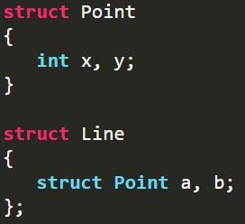
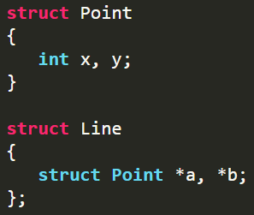
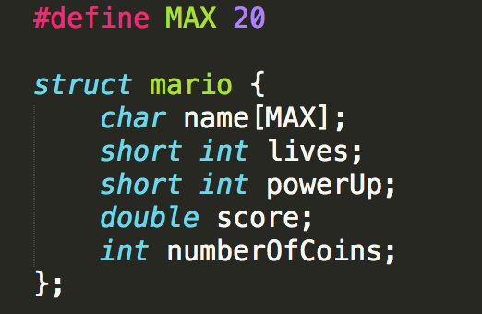
Structs met pointer(s)
Structs verzamelen data van verschillende datatypes
Basic types, arrays, pointers
Members kunnen ook andere structs zijn (nested structs)
Members kunnen ook pointers zijn naar structs…
keyword
tag
members

Slide 5
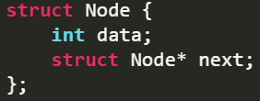
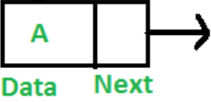
Basis node
Structs met pointer(s) naar eigen type
== Node in een linked list
Grafische weergave is datablok met pointer vak
Data is vrij te kiezen (type, naam en members)
Next is vast qua type (naam en aantal is vrij)

Slide 6

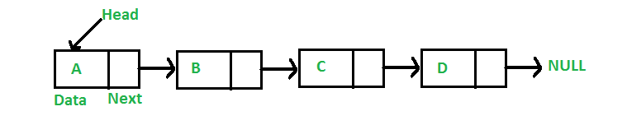
Linken van nodes tot list
Elke node wijst naar een “volgende” node
== linked list

Slide 7
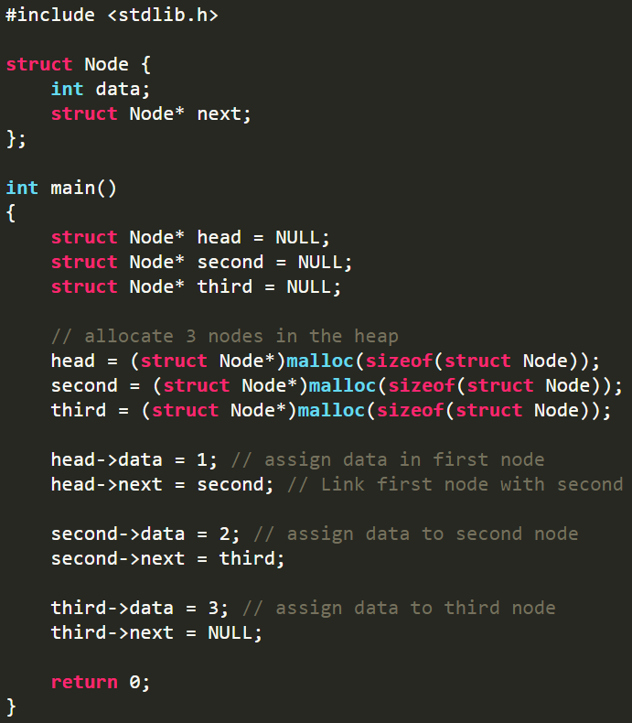
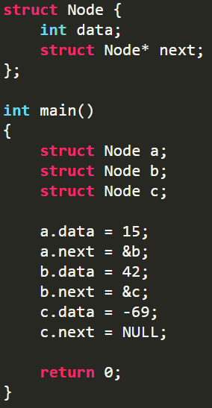
Basis linked list

Slide 8
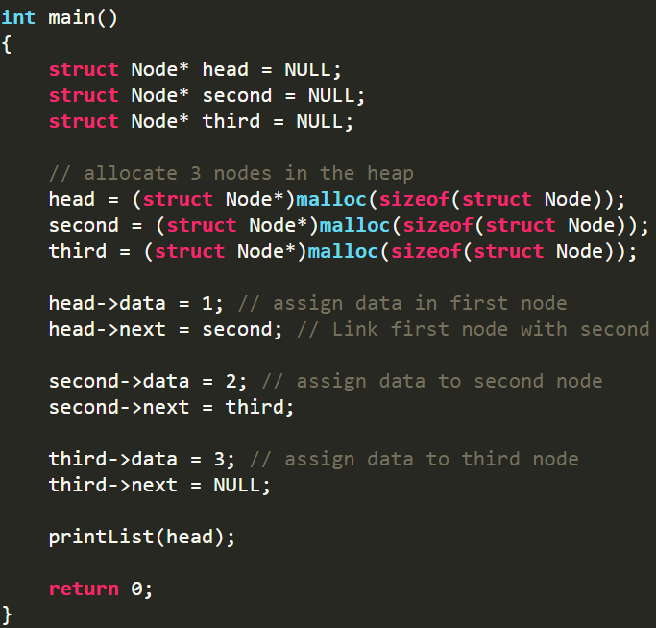
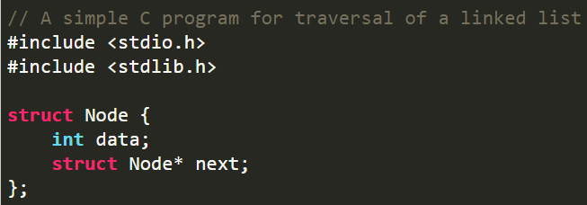
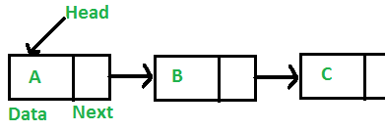

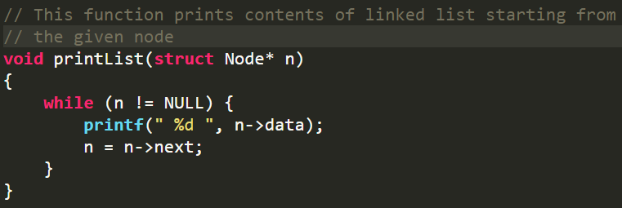
Gebruik

Slide 9

Gebruik : aandachtspunten
Elke link (next) is een pointer naar hetzelfde type als node
Elke link (next) moet wijzen
Naar een andere node
Naar NULL (het uiteinde)
Er moet aanspreekpunt zijn
Never lose your “head”
Alloceer node en assign data
Laat je nodes free !

Slide 10
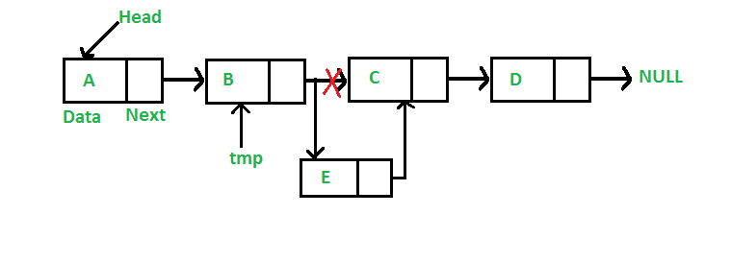
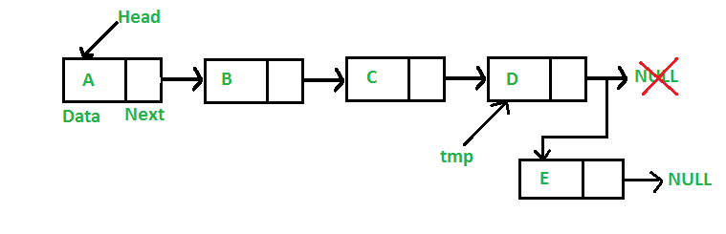
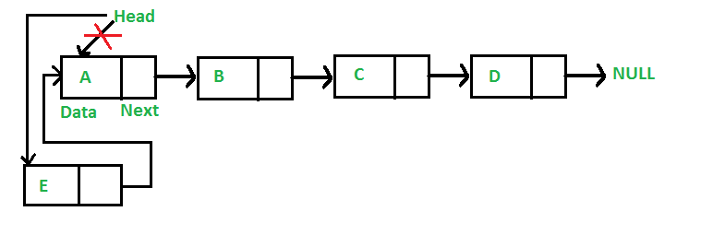
Operaties : toevoegen (push)

Slide 11

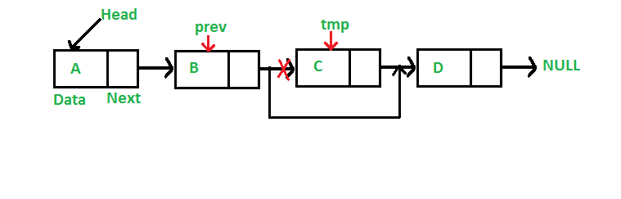
Operaties : verwijderen (pop)

Slide 12

Operaties : sorteren (sort)

Slide 13
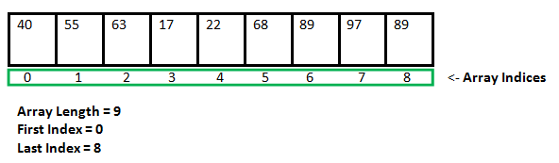
Arrays versus linked lists
Kan op stack en heap
Vaste grootte (stack)
Of dynamisch gealloceerd (heap)
Zit lineair in het geheugen
Snel voor opvragen van gegevens op willekeurige plaatsen (index)
Kan moeilijk items toevoegen
Moet hele reeks kopiëren
Zit bijna uitsluitend in de heap
Volledig dynamische grootte
Kan groeien en krimpen
Kan overall in geheugen zitten
Moet de lijst volgen en dus enkel snel voor lineair erdoor te gaan
Kan nodes tussenin toevoegen
Kost maar 3 operaties

Slide 14

Varianten : queue en stack
Queue
FIFO : First In First Out
Stack
LIFO : Last In First Out

Slide 15

Varianten : circular linked list
Head is de pointer die circuleert

Slide 16
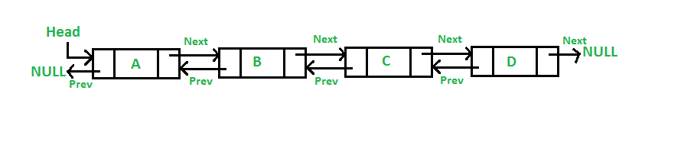
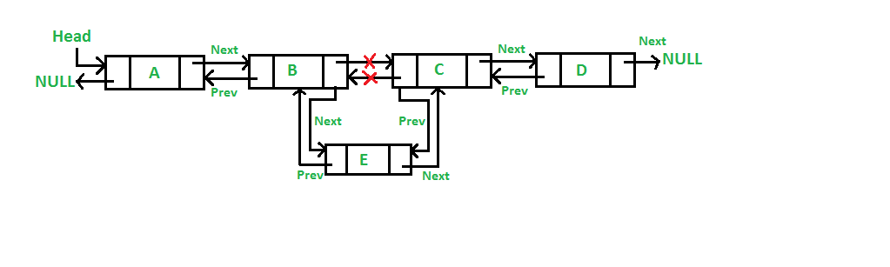
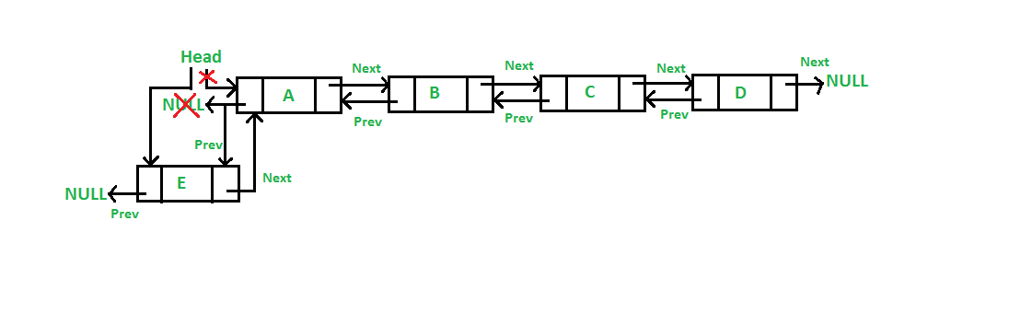
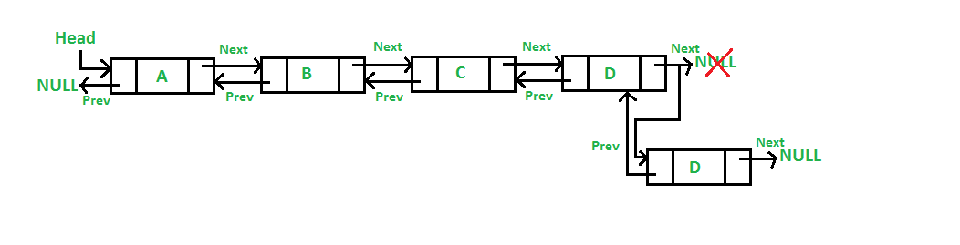
Varianten : doubly linked list
Per node een next en een previous pointer
Meestal ook een head en tail

Slide 17


Extra : Blockchain
Gelimiteerd aantal transacties in 1 block
== Struct met members (2400 → Bitcoin)
Transactie + index is public/private key valid
Block bevat hash van vorige block
== Pointer naar vorige node
Block bevat “proof of work”
Computational zwaar werk voor block creators (miners)
Gedistribueerd validatie van blocks over tijd
Langste aaneengesloten blocks is de waarheid
Source : https://youtu.be/SSo_EIwHSd4 && https://youtu.be/bBC-nXj3Ng4

